Slide 1
Обучение врачей проведению телемедицинских консультаций
Тина Петровская
руководитель отделения онлайн-консультирования
и отдела контроля качества ОнлайнДоктор

Slide 2
Как мы начинали обучение?
Руководитель отделения онлайн-консультирования
Устное обучение онлайн через Skype
-с чего начать консультацию
-основы нормативно-правовой базы
-написание медицинского заключения
Специалист по технической части
-оценка видео и звука
-с кем связываться в ходе проблем
Инструкция по онлайн-консультированию в личном кабинете врача

Slide 3
С какими сложностями мы столкнулись?
Врачи не здороваются, не представляются, не умеют выстроить доверительные отношения с пациентом
Врачи не проявляют инициативу для лучшего качества консультации, например, не запрашивают медицинские данные
Врачи боятся начать проводить первую консультацию
Врачи не понимают задачи телемедицинских консультаций

Slide 4
Промежуточный этап улучшения качества обучения
-скрипты для врачей
-проведение тестовых консультаций

Slide 5
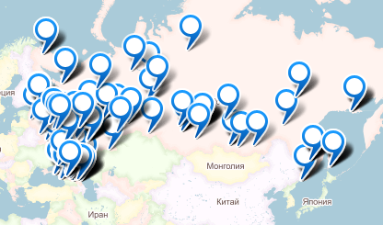
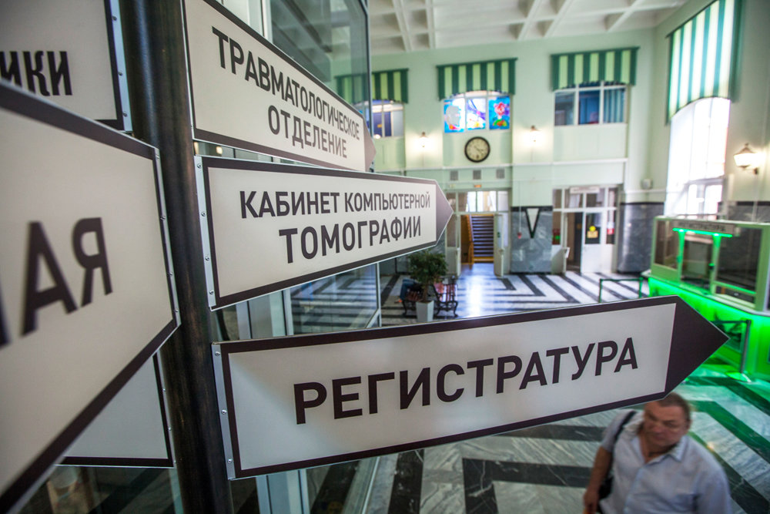
Нас становится больше, времени на обучение стало затрачиваться все больше
Новые клиники-партнеры
Сотрудничество с врачами системы ОМС

Slide 6
К чему мы пришли?
Обучение на платформе онлайн в видео-формате
Задачи телемедицины
Особенности различных видов консультаций
Нормативно-правовая база
Тестирование после обучающих блоков
11 разделов
Продолжительность около 45 минут

Slide 7
Что стало лучше?
Врачи четко понимают отличительные особенности между онлайн-консультацией и офлайн-приемом
Мы понимаем какие разделы врач прослушал, видим статистику по прохождению обучающего материала
Контроль за обучением врачей стал проще
Проведение тестовых консультаций снимает напряжение с врача перед проведением реальной консультации
Одновременно может обучаться неограниченное количество врачей
Мы отвечаем на дополнительные вопросы по курсу

Slide 8
Контроль качества консультаций
Терапия
Педиатрия
Узкие
специальности
Разбор спорных случаев
1 уровень
1 эксперт
Разбор сложных случаев
2 уровень
2 эксперта
3 уровень
3 и более экспертов

Slide 9
Чек-лист для оценки консультаций

Slide 10
ООО «ММТ»
ОнлайнДоктор
info@pediatr247.ru
+7 (929) 645-48-00
Петровская Тина
t.petrovskaya@onlinedoctor.ru
+7 (917) 500-81-40

